Slide 1
ClothesShop
Swift
Концепт мобильного приложения для бренда Montblanc: каталог, избранное, корзина и покупка под одним аккаунтом
SwiftUI
Clean Architecture
Firebase
Дипломная работа · OTUS iOS
Автор: Alex Rimain
1
Notes:
Представиться, назвать тему. Проект задуман как демо для бренда Montblanc: у бренда нет собственного мобильного приложения, я выступаю в роли заказчика и предлагаю готовое решение.

Slide 2
Цель проекта
Создать приложение под бренд Montblanc, показать демо бренду и проверить, возможна ли сделка
1
Создать продукт
2
Показать бренду
Рабочее демо: каталог, избранное, корзина и покупка под аккаунтом
Продемонстрировать приложение в фирменном стиле Montblanc
3
Увидеть реакцию
4
Выйти на сделку
Понять, как бренд оценит проект и заинтересует ли его решение
От передачи кода до совместного развития продукта
2
Notes:
Цель не только техническая, но и продуктовая: проверить интерес бренда. Поэтому приложение сделано так, чтобы его можно было передать или развивать дальше — отсюда Clean Architecture и заменяемый бэкенд.

Slide 3


Вдохновление
M
Премиум-бренды
Маркетплейсы
Montblanc: сдержанная палитра «чёрный, белый, золото», засечные шрифты, много воздуха вокруг товара
Сетка карточек, чипы категорий, быстрый поиск, избранное и корзина с бейджем — привычные сценарии покупателя
3
Notes:
Здесь можно добавить собственные референсы и скриншоты. Стиль приложения — по мотивам Montblanc: брендовый логотип и шрифты Babylonica / Dancing Script.

Slide 4
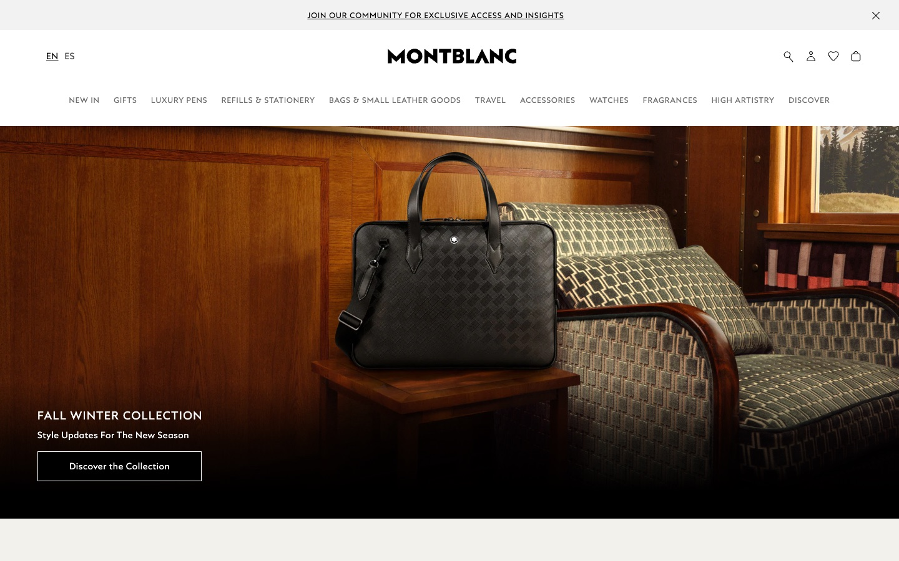
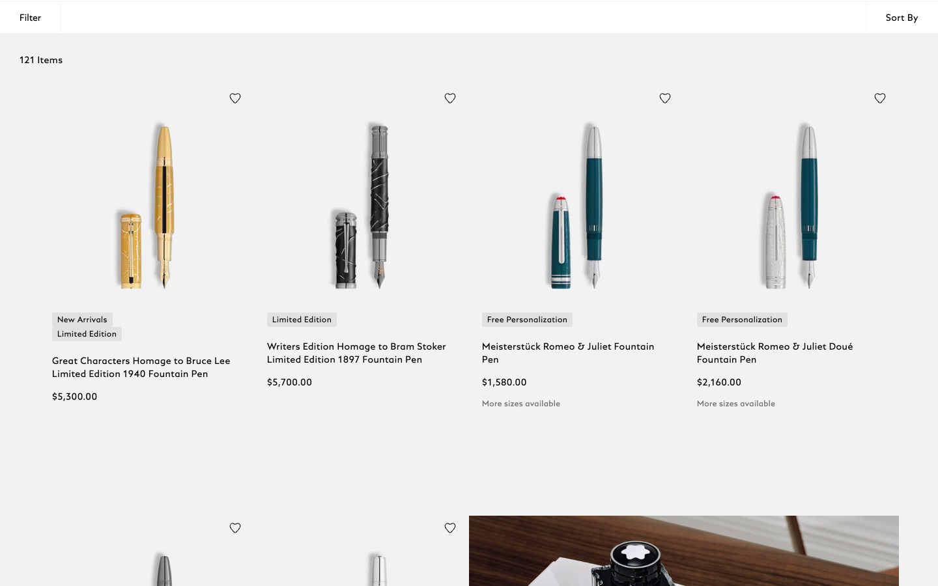
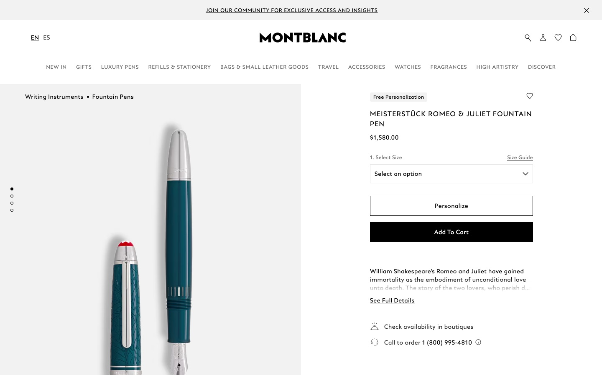
Сайт Montblanc: десктопная версия
Главная
Каталог раздела
Карточка товара
Каталог по категориям
Карточка товара
Всё в шапке
Меню разделов, сетка товаров, фильтр и сортировка
Выбор размера, кнопка Add To Cart, избранное
Поиск, вход, избранное и корзина всегда под рукой
Источник: montblanc.com (en-us), скриншоты автора
4
Notes:
Так выглядит официальный сайт Montblanc на десктопе: главная с коллекцией, раздел каталога с сеткой товаров и карточка товара с выбором размера и кнопкой «Add To Cart». Именно эти сценарии — каталог, карточка, размер, корзина, избранное — перенесены в мобильное приложение.

Slide 5
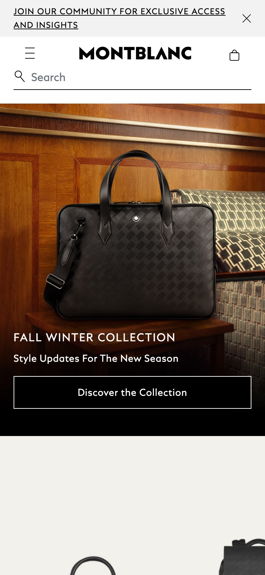
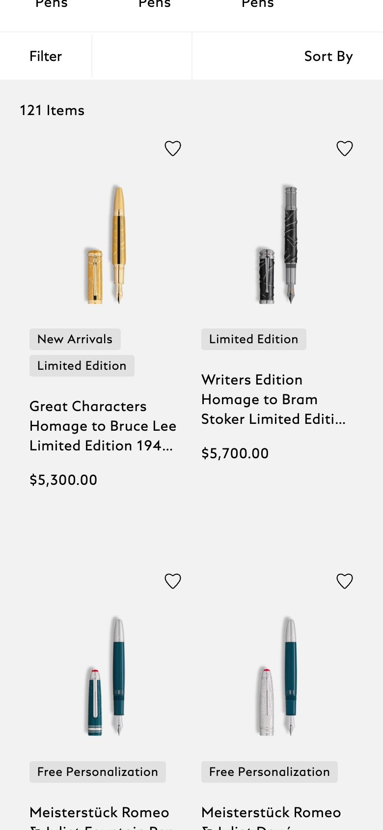
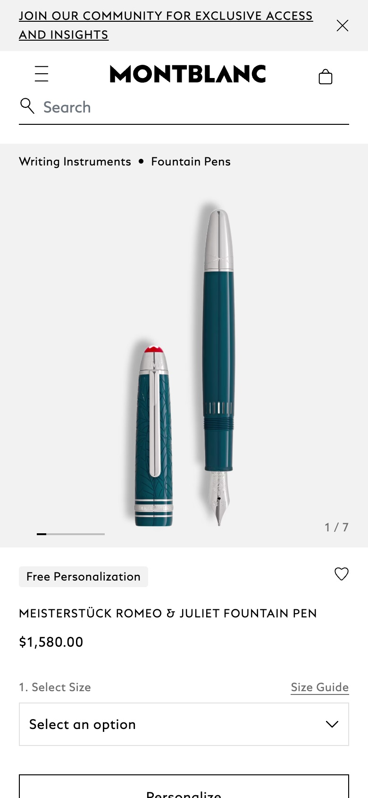
Сайт Montblanc на телефоне
Что видно на мобильной версии
Это адаптивный сайт, а не отдельное приложение
Меню, поиск и корзина собраны в шапке
Сетка в два столбца, как у нас в каталоге
Карточка: размер, корзина, избранное
Главная
Каталог
Товар
Источник: montblanc.com (en-us), мобильный режим, скриншоты автора
5
Notes:
Мобильная версия сайта Montblanc, снятая в режиме смартфона: адаптивная веб-страница с поиском, меню и корзиной в шапке. Приложение для покупок бренд не предлагает, поэтому мы переносим те же сценарии в нативный формат.

Slide 6
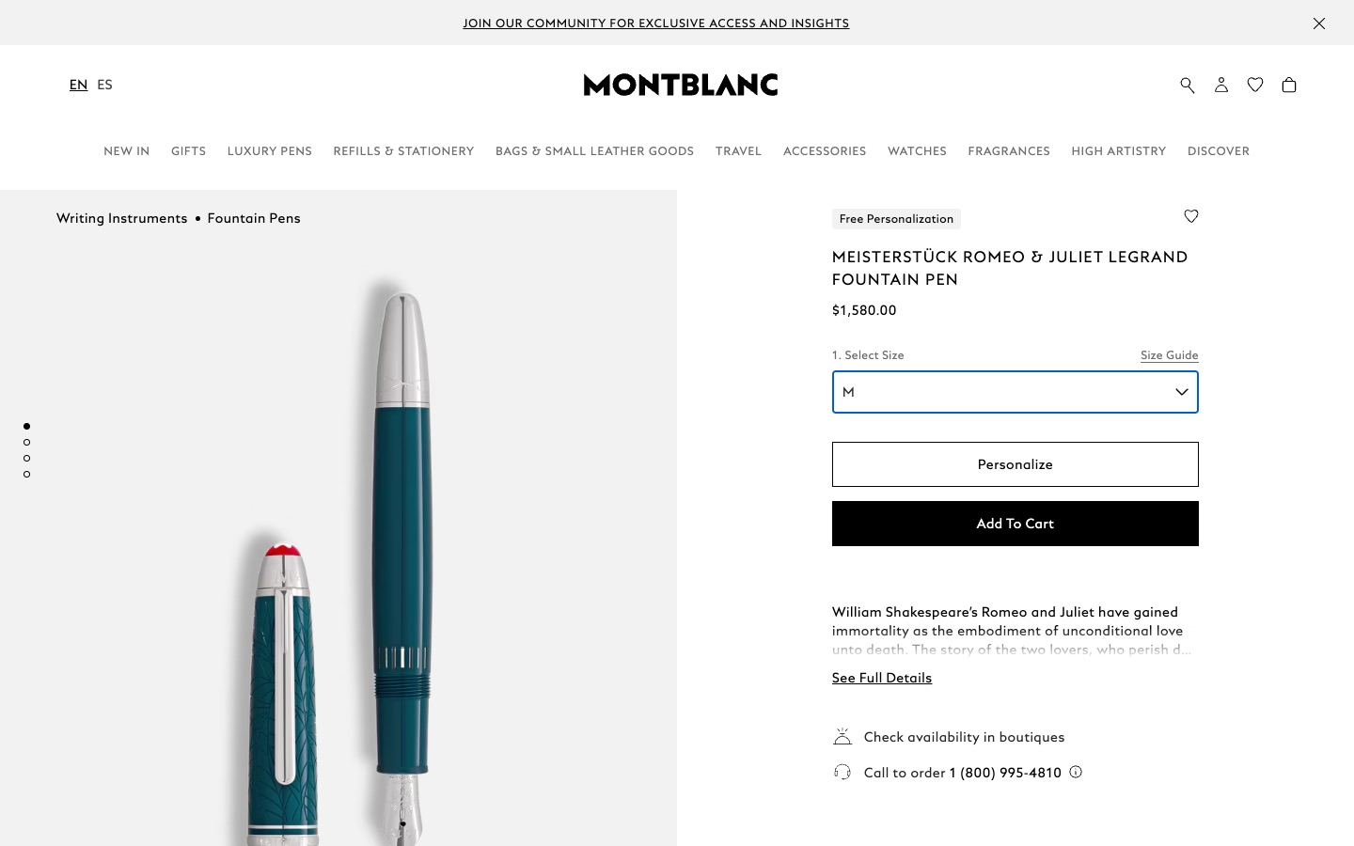
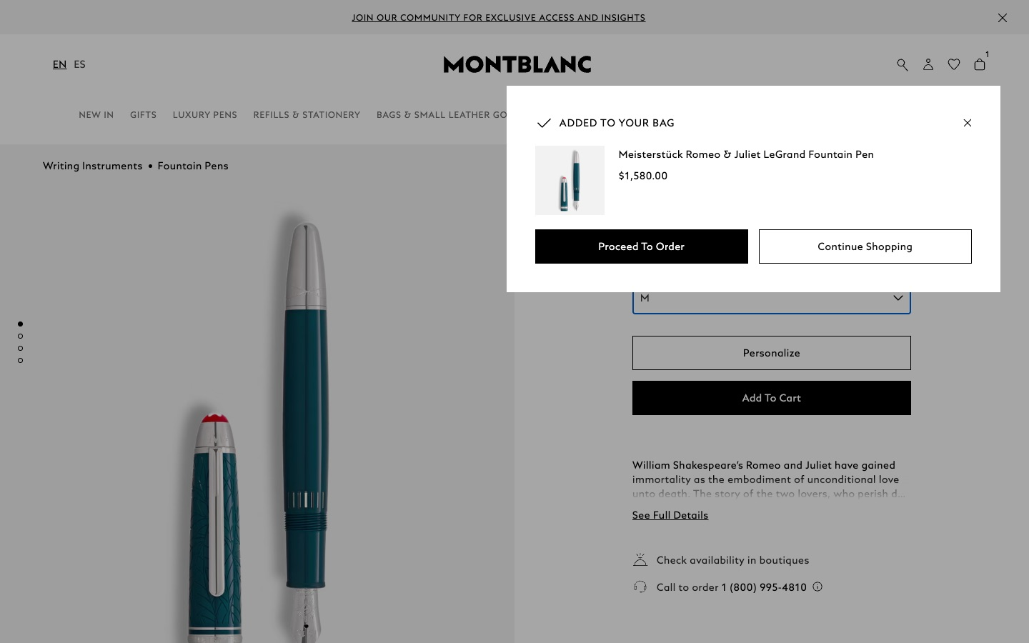
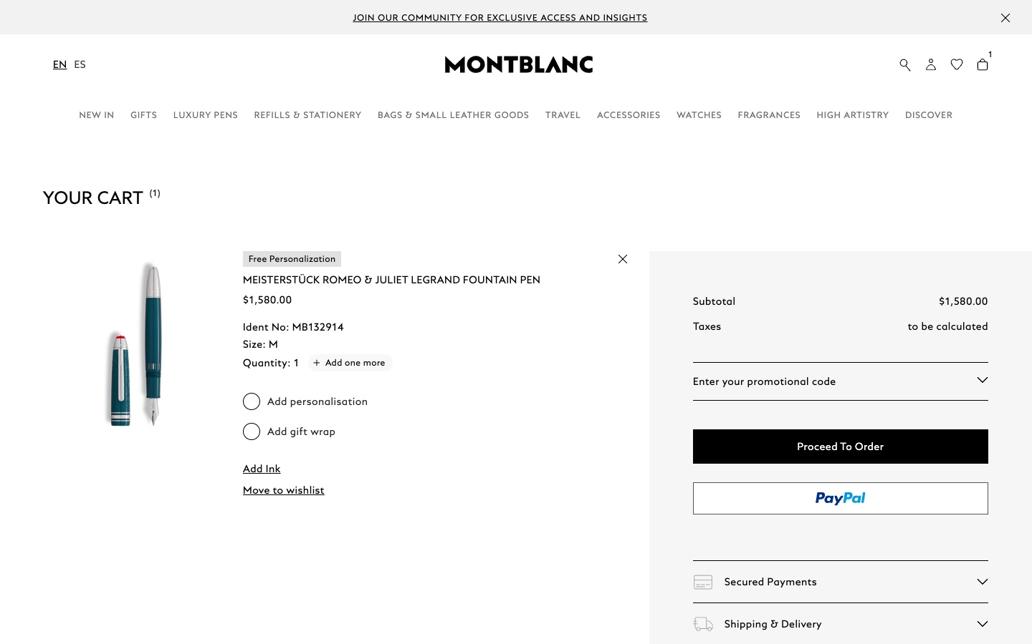
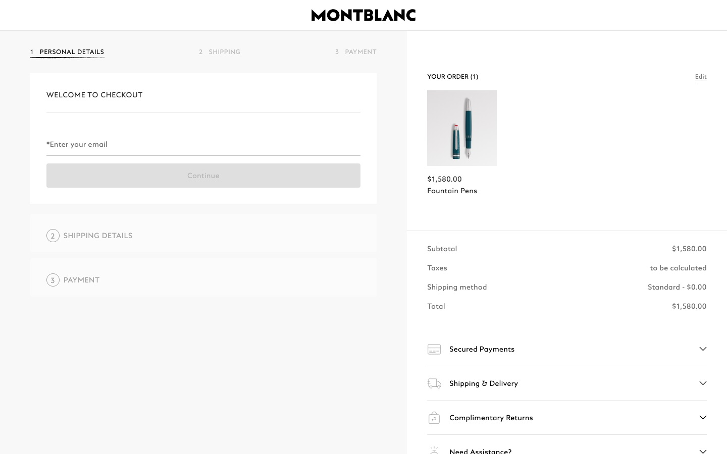
Покупка на сайте Montblanc: десктоп
Путь покупателя
Выбрать размер в карточке товара
Add To Cart: всплывающее окно «Added to your bag»
Корзина: состав, подытог, Proceed To Order
Оформление в три шага: Personal details, Shipping, Payment
1. Выбор размера
2. Add To Cart
Заказ не оформлялся: остановились на первом шаге, данные не вводились
3. Корзина
4. Оформление
Источник: montblanc.com (en-us), скриншоты автора
6
Notes:
Путь покупки на сайте Montblanc: выбор размера, добавление в корзину, окно подтверждения, корзина и первый шаг оформления (почта, доставка, оплата). Заказ не оформлялся, данные не вводились. Этот сценарий — образец для корзины и демо-покупки в нашем приложении.

Slide 7
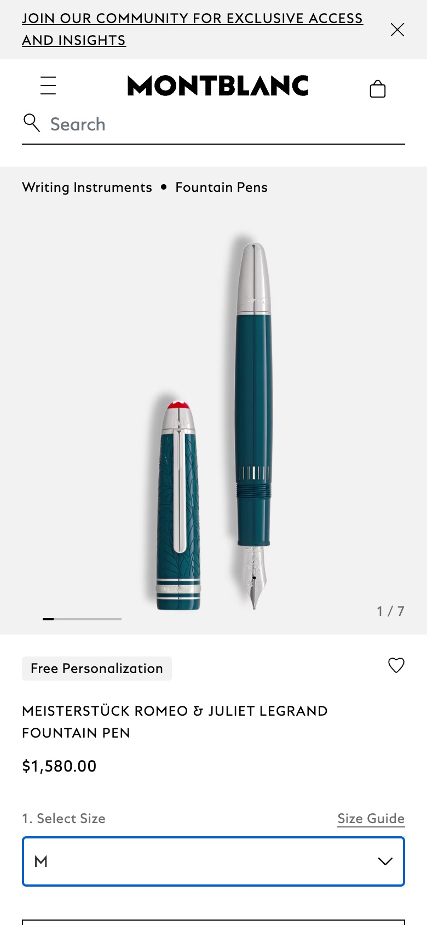
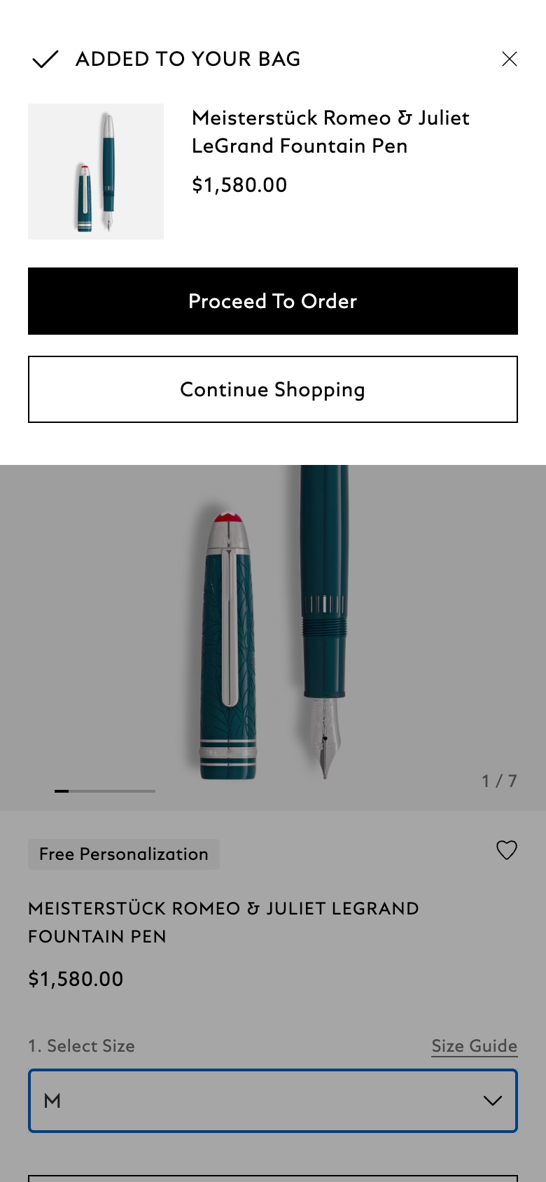
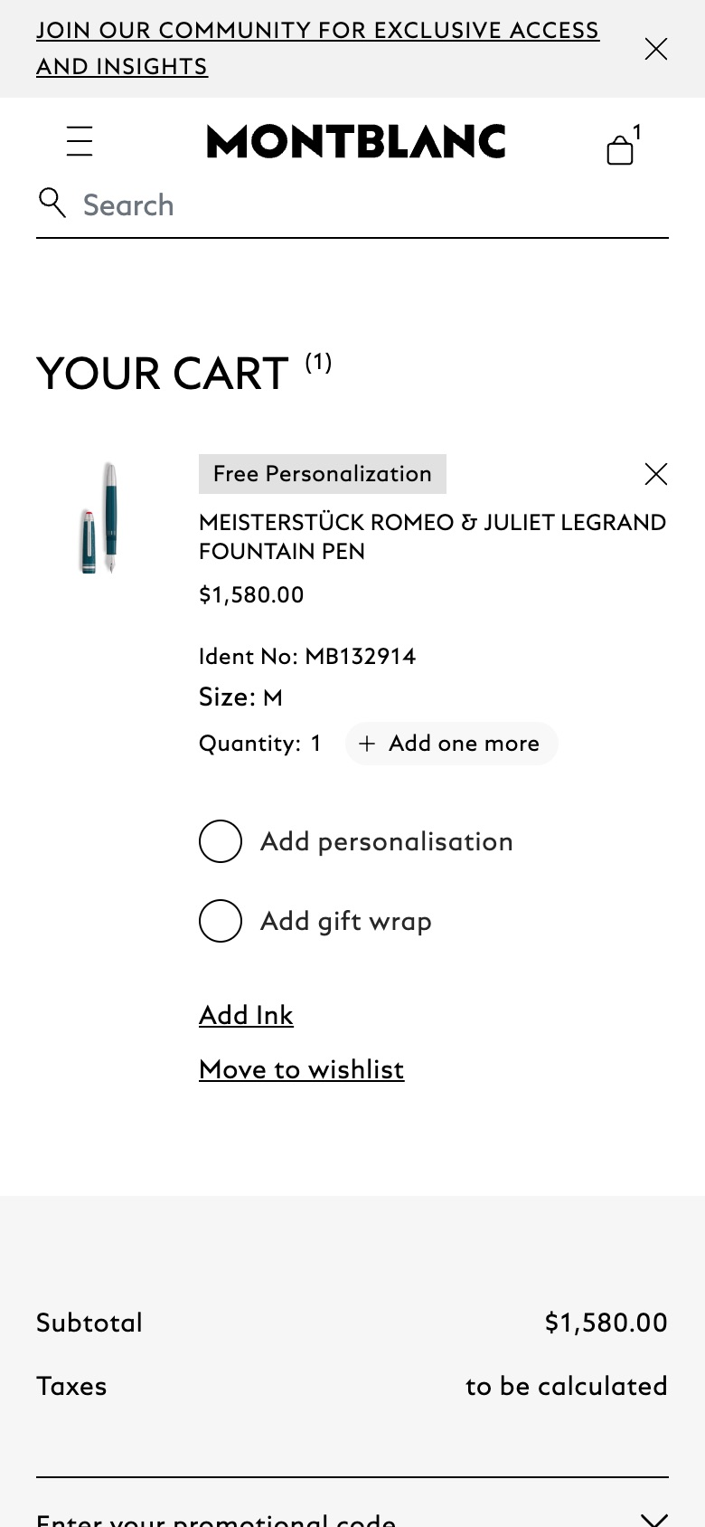
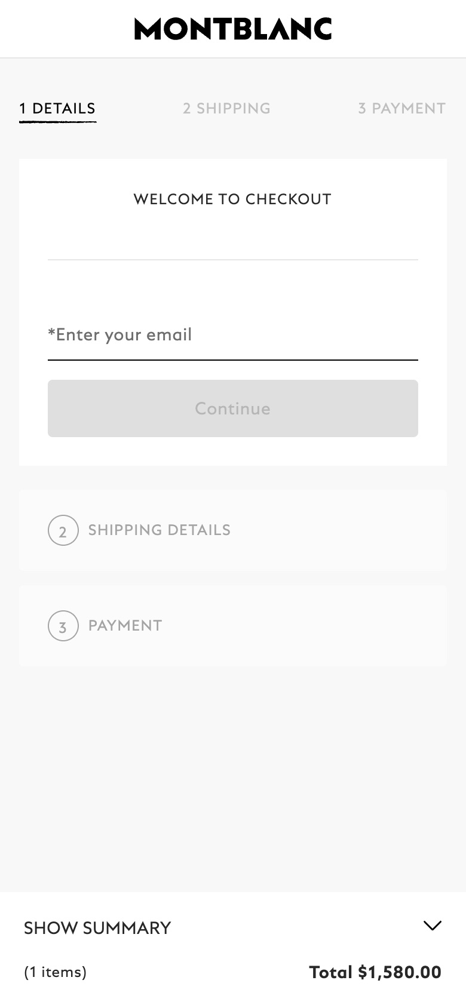
Покупка на сайте Montblanc: телефон
Те же четыре шага, но в один столбец: кнопки на всю ширину, на шаге оформления итог закреплён внизу
1. Размер
2. В корзину
3. Корзина
4. Оформление
Источник: montblanc.com (en-us), мобильный режим, скриншоты автора. Заказ не оформлялся.
7
Notes:
Тот же путь на мобильной версии сайта: размер, добавление в корзину, корзина и первый шаг оформления. Это ориентир для UX нашего приложения.

Slide 8
Какую проблему решаем
ПРОБЛЕМА
РЕШЕНИЕ
У Montblanc нет собственного мобильного приложения
Готовое приложение и коммерческое предложение: я выступаю заказчиком и предлагаю бренду готовый продукт
Готов к показу
Фирменный стиль
Любой бэкенд
Каталог, избранное, корзина и покупка в одном аккаунте
Палитра, шрифты и логотип бренда
Clean Architecture: Firebase можно заменить на сервер бренда
8
Notes:
Главный аргумент для бренда: не идея на бумаге, а работающее приложение. Формат сделки открыт: от передачи кода до совместной доработки.

Slide 9
Что умеет приложение
Всё работает под одним слоем авторизации: аккаунт Firebase + подтверждение email
Просмотр товаров
Избранное
Корзина
Покупка
Категории, поиск, карточка с фото, ценой и размерами
Лайк в каталоге и на карточке, общий список избранного
Размеры, количество, итог; хранится в аккаунте
Оформление заказа в демо-режиме, без реальной оплаты
Дополнительно: профиль, смена пароля и email, уведомления, RU / EN, светлая и тёмная темы
9
Notes:
Здесь удобно показать живую демонстрацию в симуляторе. Покупка — демо-оформление: платёжная интеграция в объём диплома не входит.

Slide 10
Архитектура: Clean Architecture
UI
Presentation
Domain
Data
Infrastructure
SwiftUI Views, компоненты, DesignSystem, навигация
ViewModel, UI-модели, ViewMode, Router (push / pop), валидаторы
Entities, UseCases, протоколы репозиториев
Репозитории, DTO, Mapper, протоколы DataSource
Firebase, UserDefaults, URLCache, NWPathMonitor
App · DI: AppDIContainer — единственное место, где протоколы связываются с реализациями
Зависимости направлены внутрь, к Domain. В Domain и Data нет импортов Firebase и SwiftUI.
10
Notes:
Domain — бизнес-логика без знания о Firebase и UI. Data преобразует данные и реализует репозитории. Infrastructure — конкретные технологии. Проверено по коду: ни одного импорта Firebase в Domain, Data, Presentation и UI.

Slide 11
Как проходит запрос: загрузка каталога
UI
Presentation
Domain
Domain
CatalogView
CatalogViewModel
GetCatalogUseCase
CatalogRepository Protocol
реализует
Infrastructure
Infrastructure
Data
При сделке меняем только DataSource
Cloud Firestore
FirestoreCatalog DataSourceImpl
CatalogRepository Impl
Бэкенд Montblanc (REST API)
RESTCatalogDataSourceImpl
после сделки
Ответ идёт обратно по цепочке преобразований
Документ
ProductDTO
ProductMapper
Product
UI-модель
View
11
Notes:
Сквозной пример одного сценария через все слои. ViewModel знает только UseCase, UseCase — только протокол репозитория; Firestore виден лишь в Infrastructure.

Slide 12
Dependency Injection
live()
Firebase · UserDefaults
AppDIContainer
init(repositories:)
composition root
make…ViewModel()
UseCase(repository:)
→ ViewModel
mock()
Mock…Repository + MockResponse
struct AppRepositories {
let auth: AuthRepositoryProtocol
let catalog: CatalogRepositoryProtocol
let cart: CartRepositoryProtocol
… // всего 9 протоколов
}
Зависимости передаются через init
ViewModel видит только UseCase и протоколы
Превью и тесты подставляют моки без сети
12
Notes:
Контейнер — composition root. Для боевого режима он собирается из Firebase-реализаций, для превью — из mock-репозиториев (AppDIContainer.mock). ViewModel создаются фабричными методами контейнера.

Slide 13
DTO и Mapper: зачем они нужны
Документ Firestore
ProductDTO
ProductMapper
Product
UI-модель
Infrastructure
Data
Data
Domain
Presentation
Зачем DTO
CatalogRemoteDataSourceProtocol
DTO — формат конкретного бэкенда, а Product — язык нашего приложения
Domain не зависит от схемы базы и SDK
Главная цель: заменить Firebase на реальный сервер бренда
Firestore…Impl
сейчас
REST…Impl
после сделки
Меняется только реализация DataSource (и при необходимости DTO / Mapper)
13
Notes:
Если сделка с брендом пойдёт дальше передачи кода, Firebase заменят на их сервер. Достаточно написать новую реализацию DataSource под другой JSON; Domain, ViewModel и экраны остаются нетронутыми.

Slide 14
API: интеграция с Firebase
Слой Data
Firebase Auth
FirebaseAuthDataSourceImpl: регистрация, вход, письмо подтверждения, смена пароля и email
Repository Impl
отдаёт данные в Domain
DTO
формат ответа бэкенда
Mapper
переводит DTO в модель приложения
Протоколы DataSource
контракт к источнику: Firebase или REST
Cloud Firestore
Catalog, Cart, Notifications, Settings DataSourceImpl на async/await, FirestoreDecoder и ErrorMapper
Firebase Hosting
Фото товаров по HTTPS; повторы загрузки и кэш картинок — из settings/store
При входе каталог, корзина и настройки загружаются параллельно (async let в GetShopDataUseCase → ShopData)
14
Notes:
Весь Firebase-код сосредоточен в Infrastructure. Ошибки SDK преобразуются в доменные ошибки (ErrorMapper), поэтому ViewModel не знает про Firebase.

Slide 15
Firebase: данные и безопасность
Cloud Firestore
firestore.rules
справочники: read только при
email_verified, write: false
users/{uid}/cart: только владелец,
поля проверяются,
quantity ≤ лимит из settings/store
categories
4 категории
products
21 товар
notificationList
уведомления
settings/store
лимиты и кэш
Администрирование
Скрипт firebase/seed (Admin SDK) заполняет каталог, уведомления и настройки. Клиент пишет только свою корзину.
users/{uid}/cart
корзина аккаунта
15
Notes:
Правила проверяются на сервере: даже изменённый клиент не прочитает каталог без подтверждённого email и не запишет чужую корзину или количество выше лимита.

Slide 16
Как данные выглядят в Firestore
products › glasses-navigator
Как добавить или изменить
ID документа = id товара
Firebase Console → Firestore Database → Data
Выбрать коллекцию и документ
Карандаш у поля — изменить, Add field — добавить поле, Add document — новый документ (свой ID и поля)
Удаление — через меню документа
id
string
"glasses-navigator"
categoryId
string
"glasses"
title
string
"Авиаторы Navigator"
shortDescription
string
"Графитовые линзы, двойной мост"
description
string
"Прямоугольные авиаторы…"
price
number
32900
Приложение подхватит правки при следующей загрузке или обновлении свайпом
order
number
1
imageURL
string
"https://test-6d334.web.app/…"
sizes
array
["S", "M", "L"] (у часов)
Каталог перезаписывает скрипт seed: постоянные правки вносите в catalog.json
Поле: тип и значение, как в консоли Firebase
16
Notes:
Так выглядит документ товара в Cloud Firestore: ID документа совпадает с id товара, поля имеют типы string, number, array. Править можно прямо в консоли Firebase: изменить значение поля, добавить поле или новый документ. Консоль обходит правила безопасности, поэтому это работает как админка. Важно: коллекции categories и products скрипт seed приводит в соответствие с catalog.json, поэтому постоянные правки каталога нужно делать в этом файле. Настройки магазина (settings/store, например maximumCartItemQuantity) можно менять в консоли без обновления приложения.

Slide 17
UserDefaults: локальные данные
Репозиторий (Data)
Контракт хранилища (Data)
Реализация (Infrastructure)
FavoritesRepositoryImpl
FavoritesLocalDataSource
Protocol
UserDefaultsFavorites
DataSourceImpl
Решает, что и когда сохранять. Реализует контракт из Domain
Только два действия: прочитать и сохранить id избранных
Пишет и читает данные в UserDefaults устройства
Impl — реализация (implementation). В имени класса указана технология хранения: для Firestore был бы FirestoreFavoritesDataSourceImpl.
Ключ в UserDefaults
Значение
Что это
favorites.<uid>
["p1", "p7"]
Избранные товары пользователя. uid — id аккаунта Firebase
notifications.seenIds
["n1", "n2"]
Прочитанные уведомления (общий список на устройстве)
Избранное привязано к UID: аккаунты на одном устройстве не смешиваются
Работает без сети, но не синхронизируется между устройствами (потом стоит перенести в Firestore)
Корзина в Firestore (users/{uid}/cart), а не в UserDefaults — так сделано изначально
17
Notes:
Цепочка слева направо: репозиторий (Data) обращается к контракту хранилища (протокол в Data), а реализация на UserDefaults (Infrastructure) этот контракт выполняет. favorites.<uid> — ключ в UserDefaults, в котором лежит массив id избранных товаров этого пользователя. notifications.seenIds — ключ со списком прочитанных уведомлений.

Slide 18
Результаты и выводы
0
9
iOS 17+
2
импортов Firebase
в Domain и Data
репозиториев
за протоколами
минимальная
версия
языка
RU / EN
Готово рабочее демо: каталог, избранное, корзина и покупка в демо-режиме под аккаунтом
Clean Architecture отделила бизнес-логику от Firebase: смена бэкенда затрагивает только Infrastructure и Data
Корзина привязана к аккаунту и хранится в облаке, а доступ защищён правилами Firestore
Цена гибкости: больше слоёв и кода (протоколы, DTO, Mapper)
18
Notes:
Итоги: что получилось и какую цену заплатили за архитектуру. Эта цена оправдана, если проект пойдёт к реальному серверу бренда.

Slide 19
Планы развития после сделки
Реальный сервер
Собственный сервер или существующий бэкенд Montblanc: новая реализация DataSource вместо Firebase
1
Оплата и заказы
Настоящее оформление заказа и оплата вместо демо-режима
2
Аналитика в Firebase
Просмотры товаров, лайки и добавления в корзину для бизнес-аналитики бренда
3
19
Notes:
Что будет после сделки. Сервер: новая реализация DataSource, остальные слои не меняются. Оплата и заказы: настоящий checkout вместо демо. Аналитика: события просмотров, лайков и добавления в корзину в Firebase Analytics для бизнес-аналитики бренда.

Slide 20
Спасибо за внимание!
Буду рад ответить на вопросы
ClothesShop · Alex Rimain
20
Notes:
Поблагодарить комиссию и перейти к вопросам.

